Slide 1
МДОБУ Детский сад № 21 «Светлячок»
Великий русский
поэт А.С.Пушкин
Неделя народного творчества
Неделя сказок
Спортивная неделя
Неделя творческих мастерских
«Яркие лучики лета»
Неделя путешествий
Неделя безопасности
Неделя насекомых
Неделя семьи
Неделя безопасности
Неделя природы
Морская неделя
г.Арсеньев 2016г

Slide 2
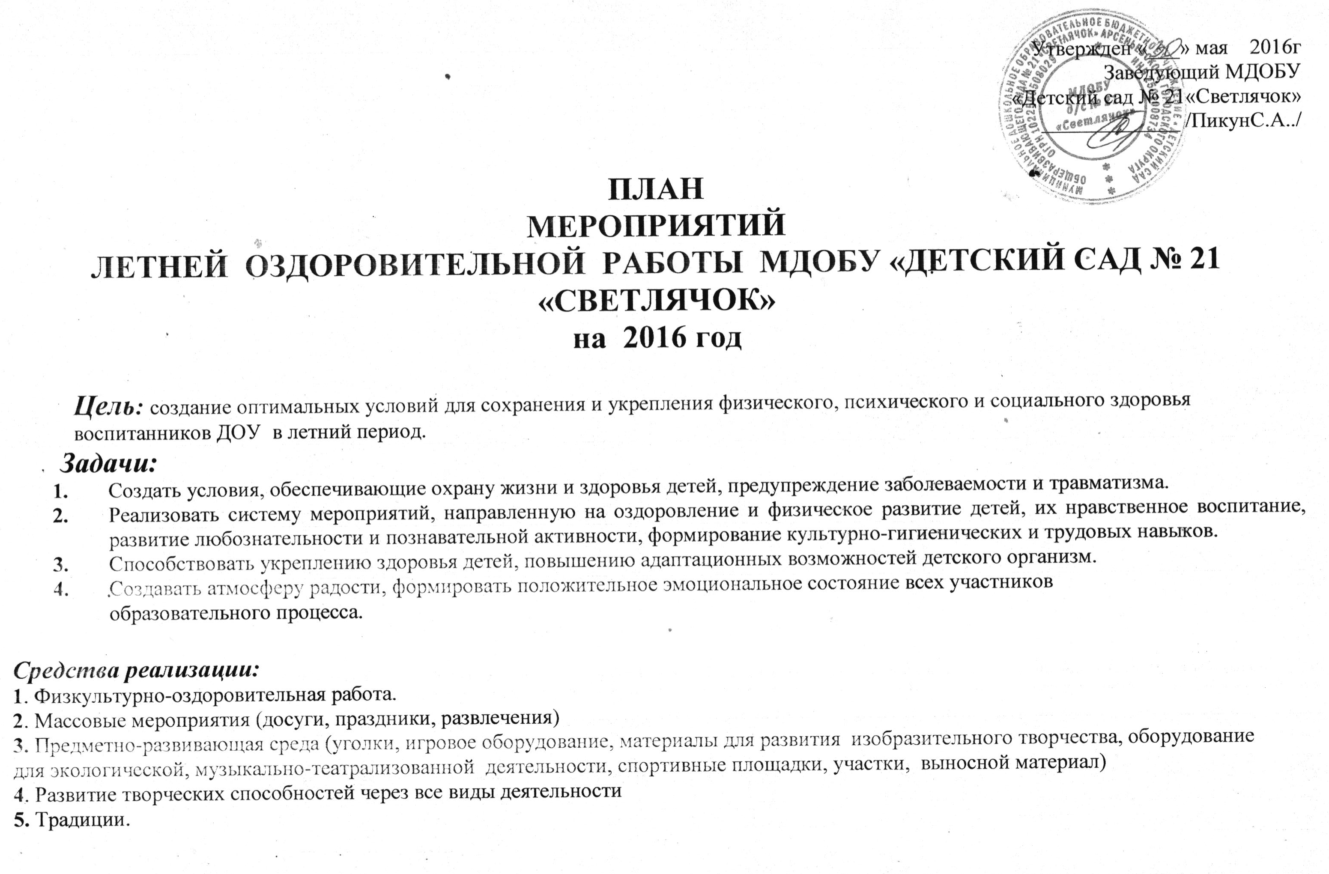

Slide 3
Цель: создание оптимальных условий для сохранения и укрепления физического, психического и социального здоровья воспитанников ДОУ в летний период.
Задачи: 1. Создать условия, обеспечивающие охрану жизни и здоровья детей, предупреждение заболеваемости и травматизма.
2. Реализовать систему мероприятий, направленную на оздоровление и физическое развитие детей, их нравственное воспитание, развитие любознательности и познавательной активности, формирование культурно-гигиенических и трудовых навыков.
3. Способствовать укреплению здоровья детей, повышению адаптационных возможностей детского организм.
4. Создавать атмосферу радости, формировать положительное эмоциональное состояние всех участников образовательного процесса.

Slide 6
ИЮНЬ

Slide 9
ИЮЛЬ

Slide 11
АВГУСТ

Slide 14
РАБОТА С ПЕДАГОГАМИ
ИЮНЬ

Slide 16
ИЮЛЬ

Slide 18
АВГУСТ

Slide 19
РАБОТА С РОДИТЕЛЯМИ
ИЮНЬ

Slide 20
ИЮЛЬ

Slide 21
АВГУСТ

